Slide 1
Золотая хохлома

Slide 2
Цель: Ознакомление детей с разными видами народного декоративно-прикладного искусства (хохлома).
Задачи:
Образовательные:
продолжать знакомить детей с народными промыслами;
учить детей рисовать на бумаге узоры из растительных элементов (травка, кустики, рябина);
формировать представления о хохломской росписи, ее происхождении.
Технические навыки:
уметь держать правильно кисть, рисовать кончиком кисти, всей кистью.
Развивающие:
развивать память, мышление, внимание;
развивать мелкую моторику рук;
развивать композиционные умения – правильные пропорции предмета, его расположения в пространстве.
Воспитательные:
воспитывать эстетическое отношение к бытовой культуре и предметам искусства

Slide 3
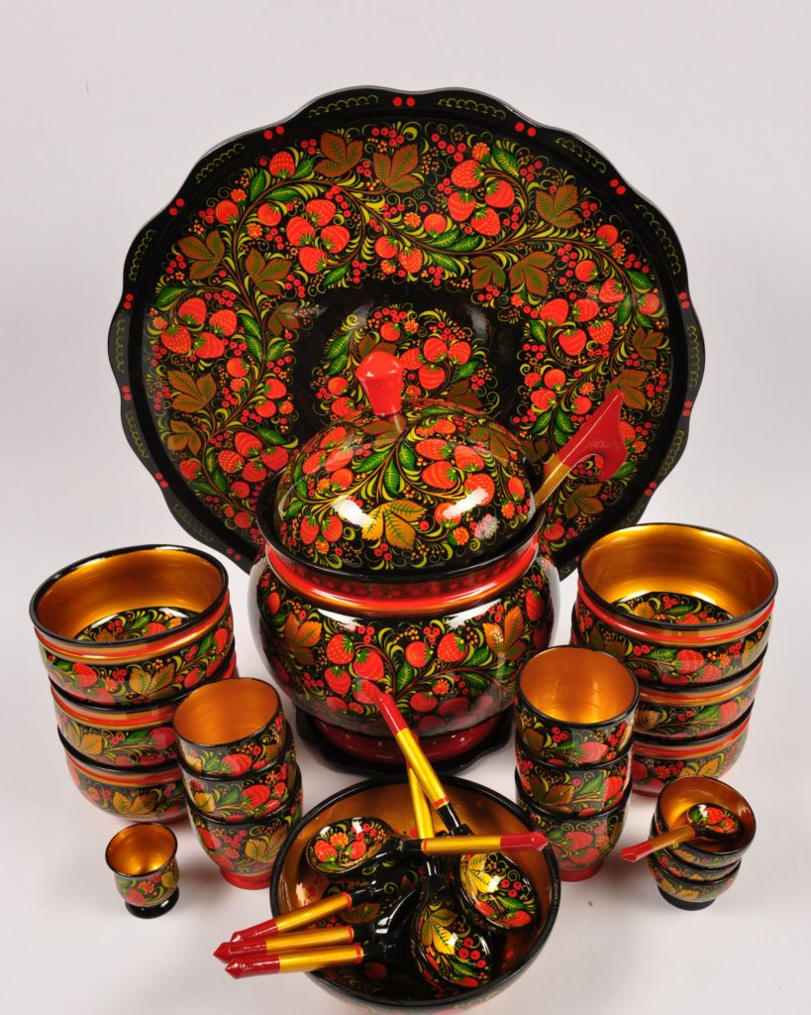
Хохлома — старинный русский народный промысел, появившийся в XVII веке в селе Хохлома Нижегородской области. Представляет собой декоративную роспись деревянной посуды и мебели, выполненную красными, зелёными и золотистыми тонами по чёрному фону

Slide 4
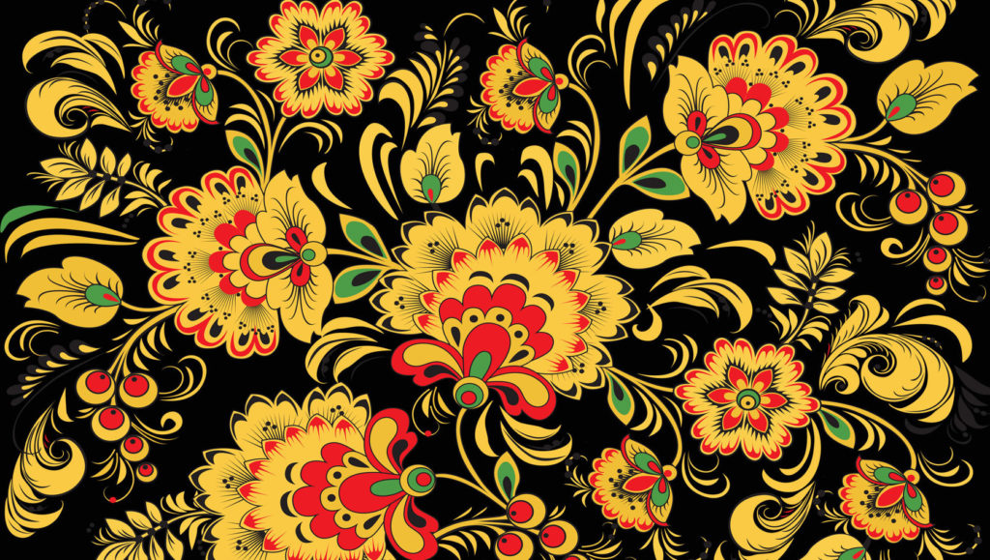
Роспись выглядит ярко, несмотря на тёмный фон. Для создания рисунка используются такие цвета, как красный, жёлтый, оранжевый, немного зелёный и голубой. Также в росписи всегда присутствует золотой цвет. Традиционные элементы Хохломы — красные сочные ягоды рябины и земляники, цветы и ветки. Также часто встречаются птицы, рыбы и звери.

Slide 5
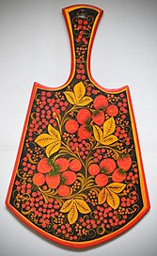
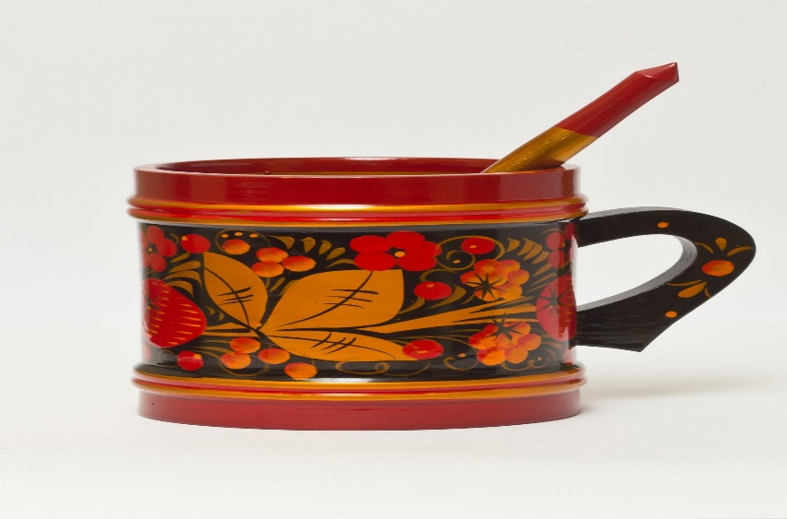
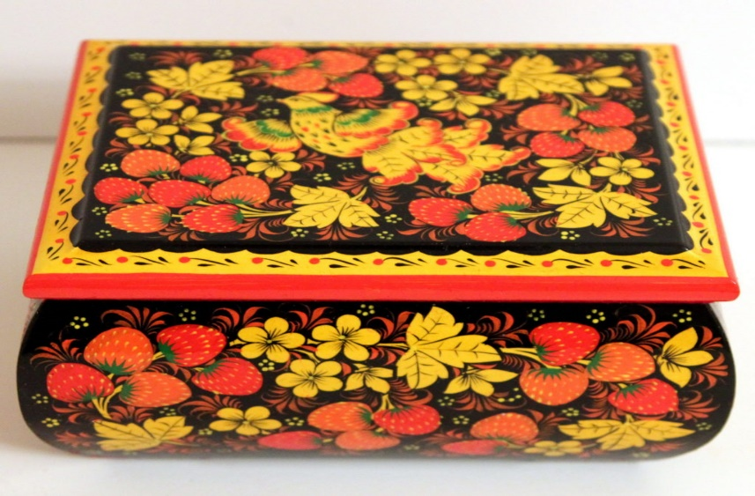
Существует и легендарное объяснение появления хохломской росписи. Был замечательный иконописец Андрей Лоскут. Бежал он из столицы, недовольный церковными нововведениями патриарха Никона, и стал в глуши приволжских лесов расписывать деревянные поделки, да писать иконы по старому образцу. Прознал про это патриарх Никон и отправил за непокорным иконописцем солдат. Отказался подчиниться Андрей, сжёг себя в избе, а перед смертью завещал людям сохранить его мастерство. Искрами изошёл, рассыпался Андрей. С той поры и горят алым пламенем, искрятся золотыми самородками яркие краски Хохломы.

Slide 6
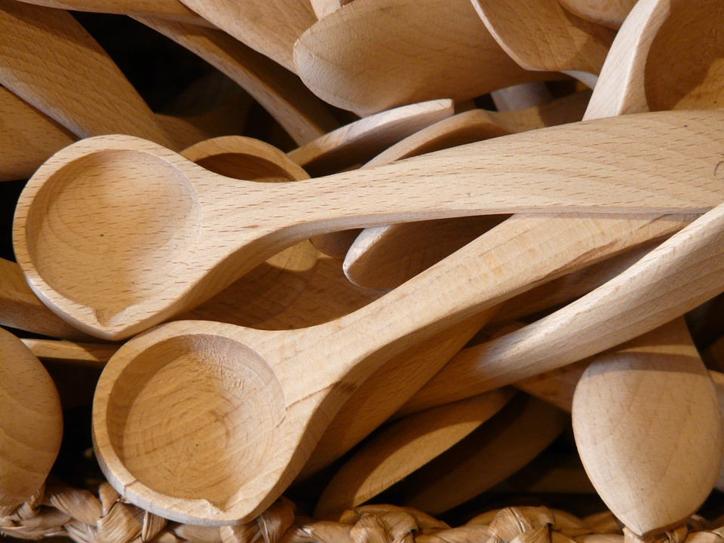
Для изготовления изделий с хохломской росписью сначала делают грубые бруски-заготовки из дерева. Затем на токарном или фрезерном станке заготовке придают нужную форму. Полученные изделия — резные ковши и ложки, поставцы и чашки — основа для росписи, называются «бельё».

Slide 7
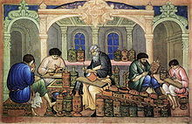
После сушки «бельё» грунтуют жидкой очищенной глиной — вапой. После грунтовки изделие 7—8 часов сушат и обязательно вручную покрывают несколькими слоями олифы (льняного масла). Мастер окунает в миску с олифой специальный тампон, приготовленный из овечьей или телячьей кожи, вывернутой наизнанку, а затем быстро втирает в поверхность изделия, поворачивая его так, чтобы олифа распределялась равномерно. Эта операция очень ответственная. От неё будет в дальнейшем зависеть качество деревянной посуды, прочность росписи. В течение дня изделие покрывают олифой 3—4 раза. Последний слой сушат до «небольшого отлипа» — когда олифа слегка прилипает к пальцу, уже не пачкая его. Следующий этап — «лужение», то есть втирание в поверхность изделия алюминиевого порошка. Выполняют его также вручную тампоном из овечьей кожи. После лужения предметы приобретают красивый бело-зеркальный блеск и готовы для росписи.

Slide 8
Росписи применяются масляные краски. Главные цвета, определяющие характер и узнаваемость хохломской росписи — красный и чёрный (киноварь и сажа), но для оживления узора допускаются и другие — коричневый, светлого тона зелень, жёлтый тон. Кисти для росписи делаются из беличьих хвостов, так, чтобы ими можно было провести очень тонкую линию.
Лужение и художественная роспись
Выделяют роспись «верховую» (когда по закрашенному серебристому фону наносят рисунок (криуль — основная линия композиции, на неё «насаживают» такие элементы как осочки, капельки, усики, завитки т. д.) красным и чёрным цветом и «под фон» (сначала намечается контур орнамента, а потом заполняется чёрной краской фон, рисунок листа или цветочка остаётся золотым). Кроме того, существуют разнообразные виды орнаментов:
«пряник» — обычно внутри чашки или блюда геометрическая фигура — квадрат или ромб — украшенная травкой, ягодами, цветами;
«травка» — узор из крупных и мелких травинок;
«кудрина» — листья и цветы в виде золотых завитков на красном или чёрном фоне.

Slide 9
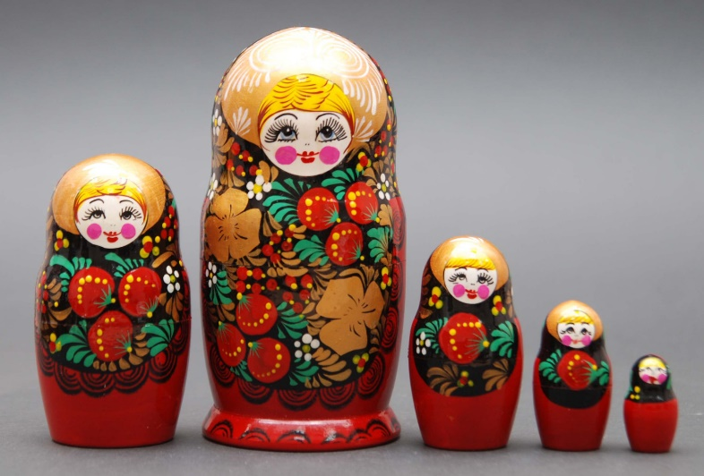
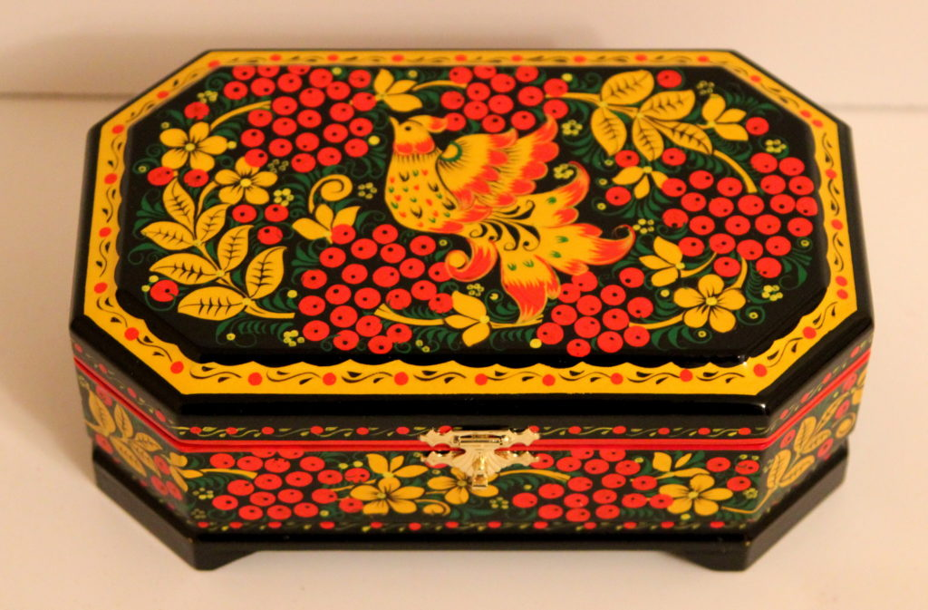
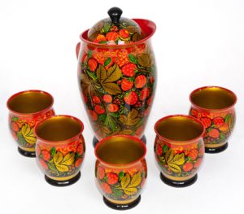
Расписанные изделия 4—5 раз покрывают специальным лаком (с промежуточной сушкой после каждого слоя) и, наконец, закаливают в течение 3—4 часов в печи при температуре +150… +160 °C до образования масляно-лаковой плёнки золотистого цвета. Так получается знаменитая «золотая хохлома».

